Slide 1
1/8
UNIVERZITA TOMÁŠE BATI VE ZLÍNĚ
FAKULTA APLIKOVANÉ INFORMATIKY
ÚSTAV APLIKOVANÉ INFORMATIKY
Obj. programování
a počítačové hry
Elektronická učební pomůcka pro předmět
Objektové programování
© 2010 Pavel Pokorný
e-mail: pokorny@fai.utb.cz

Slide 2
2/8
Aplikace OP na hry
Z hlediska programátora je možné se na počítačovou hru dívat jako na abstraktní simulaci. Všechny hry něco simulují a obsahují soubory věcí, které se ve hře vyskytují (krajiny, postavy, předměty…). Tyto věci je poměrně jednoduché představit si jako objekty.
Například u dobrodružné hry typu Diablo bychom mohli mít objekt „Svět“, který by mohl obsahovat informace o mapě, času nebo počasí. Všechny ostatní objekty by pak nesly informace o tom, kde se aktuálně v tomto světě nachází (např. souřadnice XYZ).

Slide 3
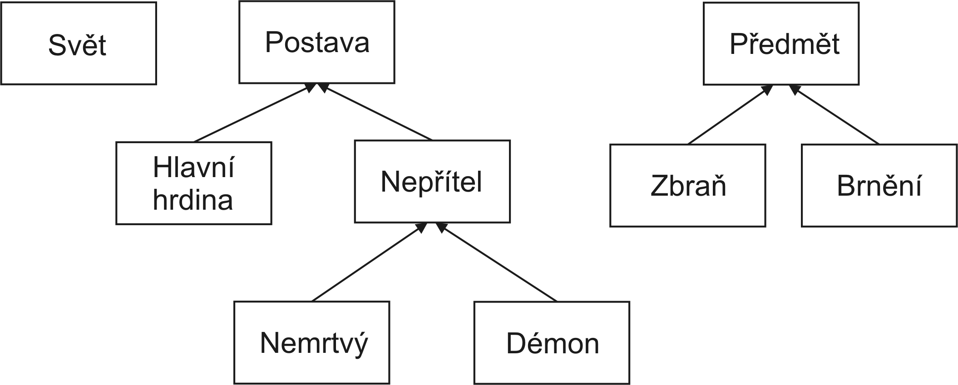
3/8
Aplikace OP na hry
Veškeré postavy ve hře by pak mohly být tvořeny třídami v dědické hierarchii, všechny by mohly mít jednu společnou nadtřídu (např. „Postava“) s atributy jako je např. zdraví.

Slide 4
4/8
Aplikace OP na hry
Objekt hlavního hrdiny by mohl uchovávat další údaje jako třeba zkušenosti, množství magie, předměty, které má u sebe, apod.
Nepřátelé by mohly být založeny na třídě „Nepřítel“, která by obsahovala množství obecných vlastností, jako je třeba agresivita nebo množství zranění, které dokáže způsobit. Nepřátelé by také měli nějakou umělou inteligenci která by definovala jejich chování v závislosti na agresivitě (zaútočit nebo utéct). Jednotliví nepřátelé by pak měli svoje jedinečné vlastnosti (např. schopnost létat).

Slide 5
5/8
Aplikace OP na hry
Také předměty ve hře by byly tvořeny jako třídy se svými vlastnostmi (např. zbraň má určitý rozsah poškození nebo může mít magické vlastnosti). Jiným atributem může být třeba její opotřebení, které když klesne na maximální hodnotu zajistí, že nepůjde zbraň dále použít, pokud se neopraví.
Je však třeba si stále pamatovat, že třídy jsou abstrakcí (šablonami) objektů. Představují vzor jak má výsledný objekt vypadat. Samotný objekt se vytváří až tvorbou instancí.

Slide 6
6/8
Aplikace OP na hry
Právě správa instancí jednotlivých objektů je další podstatná věc ve hře. Nepřátel může být mnoho a zatímco se generují noví, tak jiní jsou například zabiti. To znamená, že instance vznikají a zanikají v průběhu hraní. Uplatnění zde tak nalezne např. kontejner vector, který správu instancí uložených v poli efektivně zvládá.
To příjemné při objektovém programování je, že při správném návrhu dokáže hra fungovat „sama“. Každý objekt je totiž sám zodpovědný za vše, co s ním souvisí - hra jako taková se nemusí zajímat o to, co se s objekty děje.

Slide 7
7/8
Aplikace OP na hry
Hra pouze poskytuje prostor, ve kterém existují objekty. Tento rámec se sestává z herní obrazovky, na kterou se objekty vykreslují a zajišťuje herní smyčku programu (s případnou možností nastavení, načtení, uložení, či ukončení hry), která objektům říká, že se vše odehrává v čase. Právě čas může spoluurčovat jak se má objekt chovat (např. nemrtvý může útočit jen v noci).
Nejpodstatnější je ale vědět, že objekty jsou na sobě nezávislé prvky, které se o sebe dokáží postarat samy.

Slide 8
8/8
Aplikace OP na hry
Z praktického hlediska má návrh her v OP význam v opětovné využitelnosti kódu. Pokud například vytvoříme hru v prostředí fantasy a chceme to celé přesunout do vesmíru, mohou se převzít všechny hotové objekty s minimálními úpravami. Není tak potřeba přepisovat již vytvořený programový kód.
Jiným příkladem může být přidání nového typu nepřítele nebo předmětu. Jednoduše se vytvoří nová třída v již hotové dědické hierarchii a v programu se pak podle ní mohou vytvořit nové instance.

